Slide 1

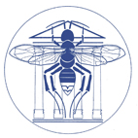

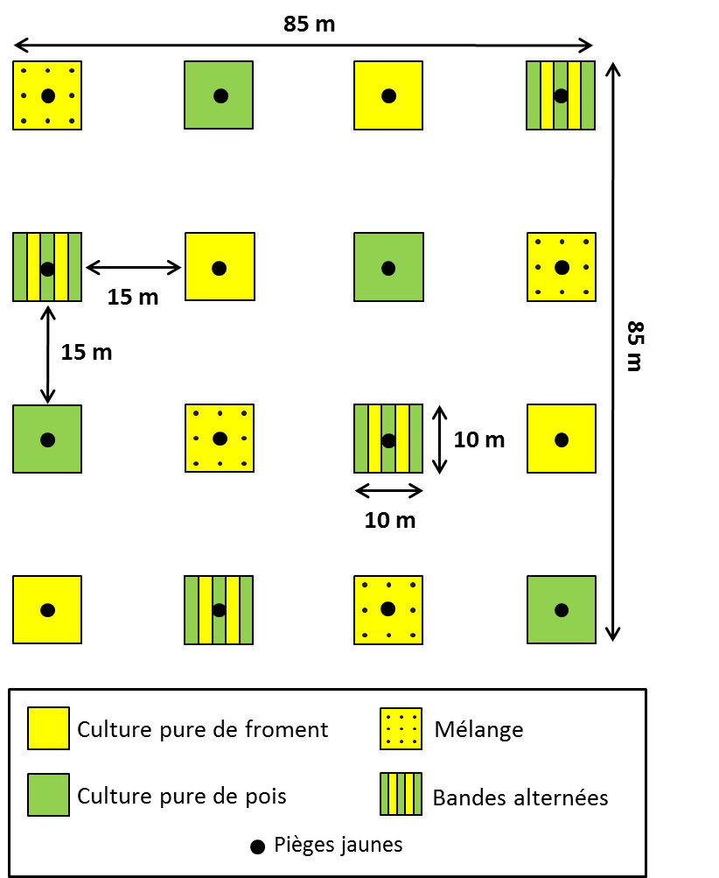
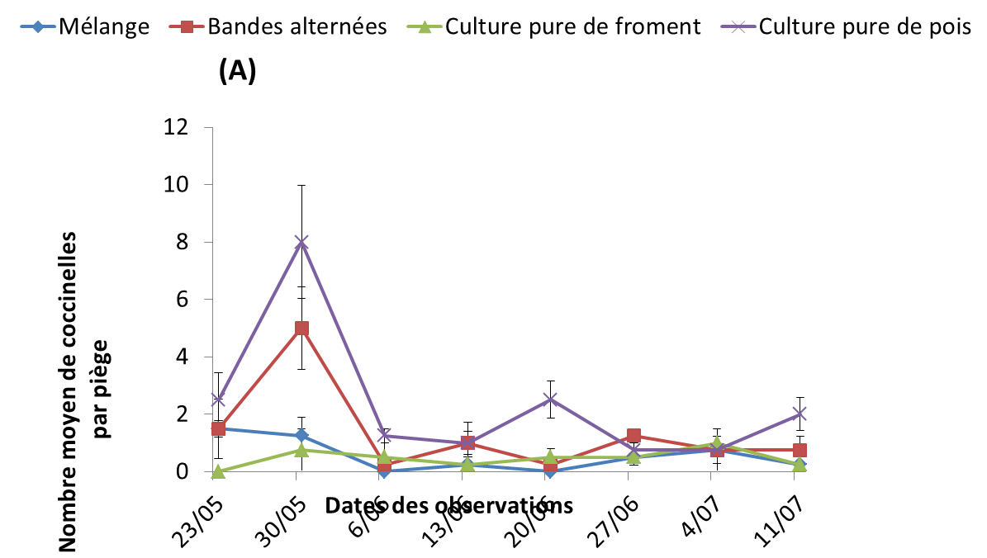
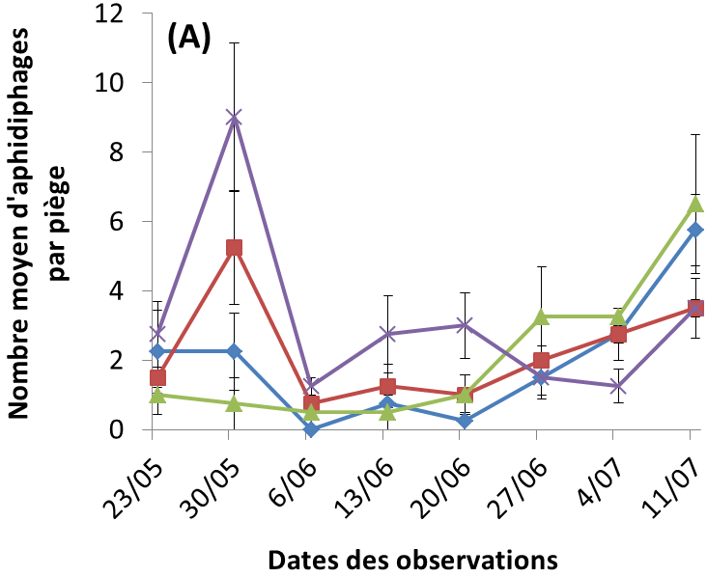
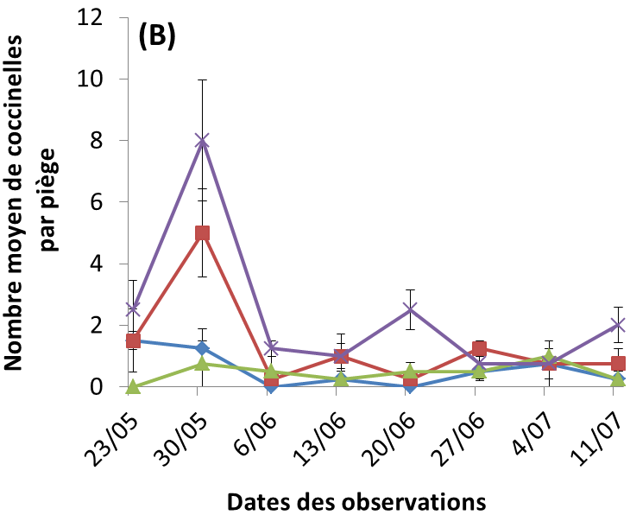
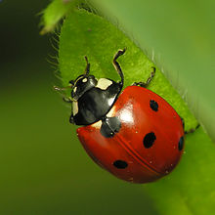
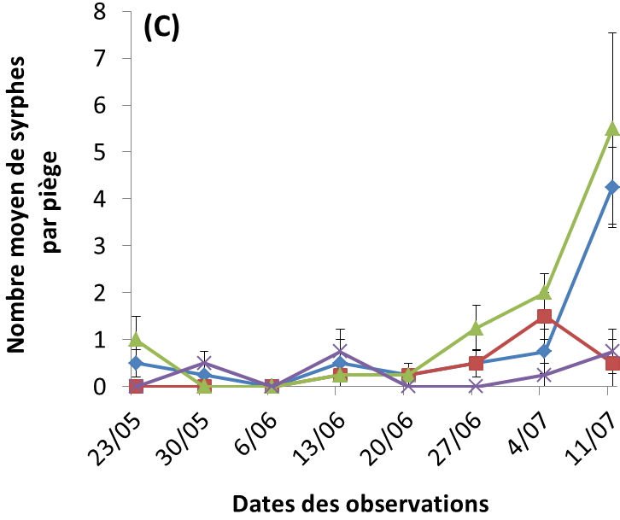

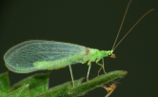
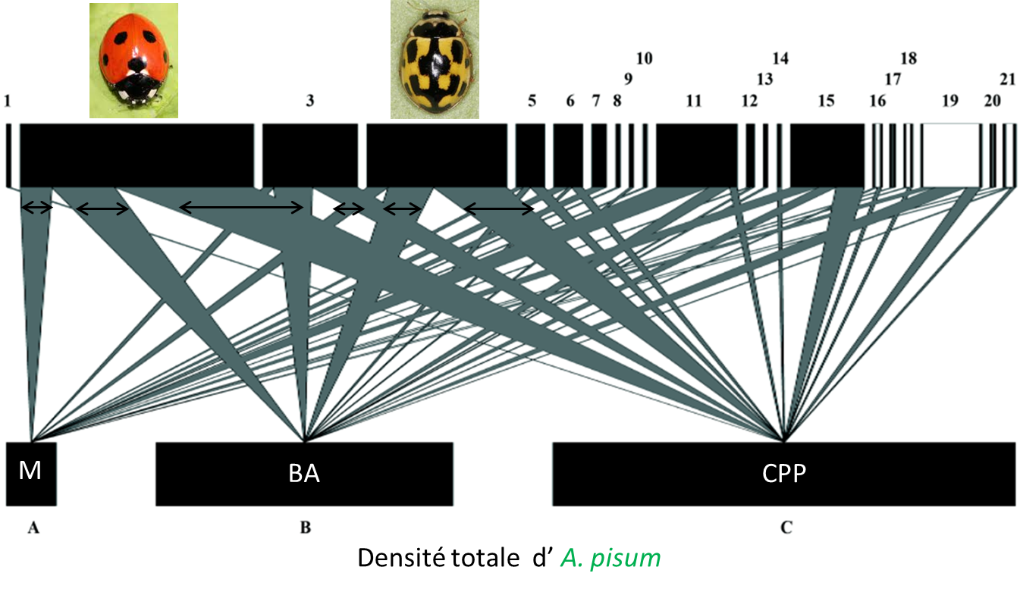
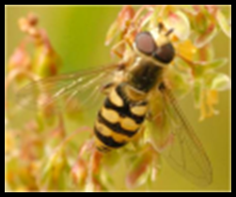
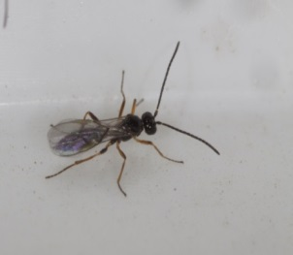
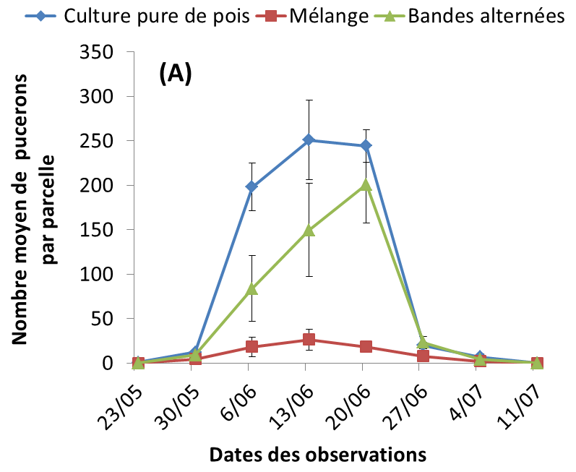
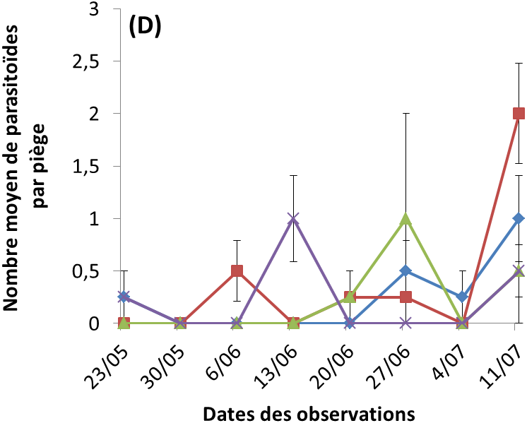
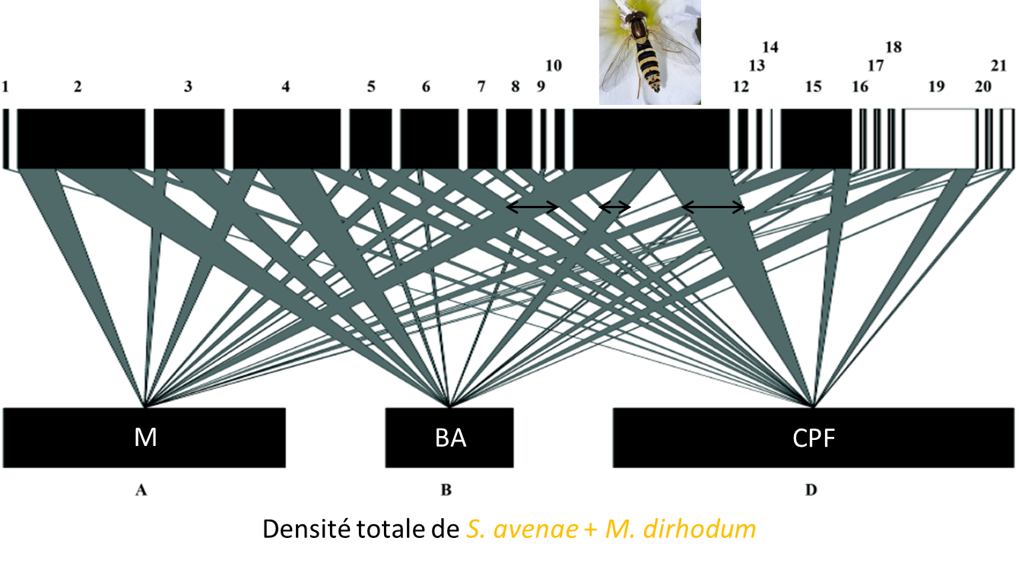
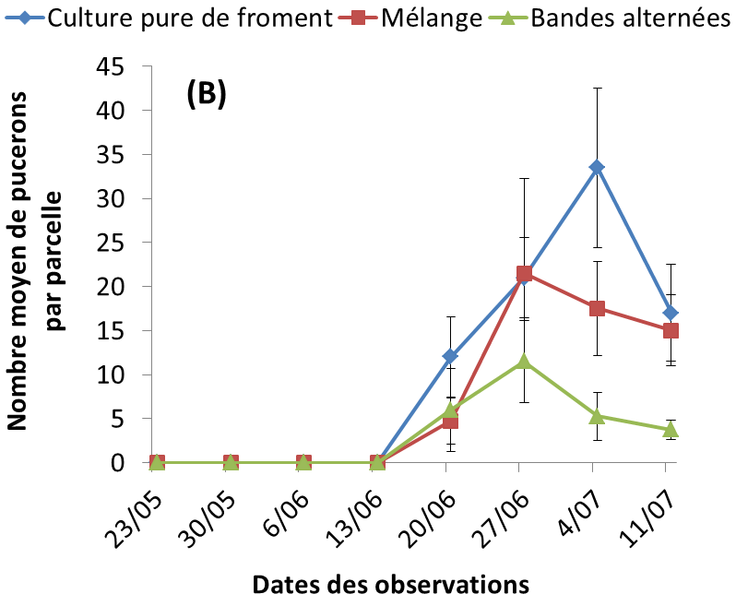
Mise en place d’associations culturales de pois et de froment pour favoriser le contrôle biologique des pucerons
Thomas Lopes^{1*}, Bernard Bodson² et Frédéric Francis¹
1 Unité d'Entomologie Fonctionnelle et Evolutive, Gembloux Agro-Bio Tech, Université de Liège; 2 Unité de Phytotechnie des Régions Tempérées, Gembloux Agro-Bio Tech, Université de Liège; * e-mail: tlopes@doct.ulg.ac.be
Introduction
L’augmentation de la diversité végétale peut avoir plusieurs effets bénéfiques sur le contrôle des insectes ravageurs.
Hypothèse de la concentration des ressources (Root, 1973): les insectes phytophages sont plus susceptibles de trouver leurs plantes hôtes lorsque celles-ci sont cultivées en peuplements denses ou purs.
Hypothèse des ennemis (Root, 1973): les ennemis naturels (prédateurs et parasitoïdes) sont plus abondants dans des environnements diversifiés, ce qui favorise le contrôle des populations de ravageurs.
Objectif: déterminer si l’association de pois et de froment sous forme de mélange et de bandes alternées favorise le contrôle biologique des pucerons, en comparaison avec les cultures pures.
Matériel et méthode
Résultats
Piégeage des auxiliaires aphidiphages
Tableau 1: Nombres totaux d’auxiliaires aphidiphages piégés durant la saison culturale de 2012. Les coccinelles et les syrphes sont les deux familles les plus abondantes .
**
*
Fig. 1: Disposition du champ expérimental
**
Observation des pucerons sur les plantes
(1x par semaine)
20 plantes dans les cultures pures
40 plantes (20 de pois + 20 de froment) dans le mélange et les bandes alternées
*
**
º Proportion de chaque espèce par famille; * Abondance relative de chaque famille dans la population totale d’aphidiphages
M, BA, mélange et bandes altérnées respectivement; CPF, CPP, culture pure de froment et culture pure de pois respectivement
Piégeage des auxiliaires aphidiphages
(récoltés 1x par semaine)
Prédateurs
Food web - Pois
***
Coccinelles
Syrphes
Chrysopes
**
Parasitoïdes
*
Aphidius sp.
Observation des pucerons sur les plantes
***
Food web - Froment
**
***
***
**
***
Fig. 3: Evolution des populations d’auxiliaires aphidiphages (A), de coccinelles (B), de syrphes (C) et de parasitoïdes (D) piégés durant la saison culturale de 2012 (*P<0.05; **P<0.01; ***P<0.001). Plus d’individus ont été piégés dans les cultures pures.
*
Fig. 4: Food webs. Chaque chiffre correspond à une espèce (voir Tableau 1)
Discussion
Les résultats confirment l’hypothèse de la concentration des ressources, le mélange étant particulièrement efficace pour prévenir les infestations de pucerons sur les pois.
Contrairement à l’hypothèse des ennemis, les auxiliaires aphidiphages ont été plus attirés par les cultures pures
Ceci peut s’expliquer par le fait que les plantes infestées émettent des HIPV (herbivore-induced plant volatiles) pour attirer les auxiliaires, ce qui constitue un mécanisme de défense indirecte.
Perspectives: utiliser ces molécules en combinaison avec le mélange pour maximiser le contrôle biologique.
Fig. 2: Evolution des populations de pucerons observés sur les plantes de pois (A) et talles de froment (B) durant la saison culturale de 2012. Une seule espèce (A. pisum) a été observée sur les pois, tandis que deux espèces (S. avenae et M. dirhodum) ont été observées sur le froment (*P<0.05; **P<0.01; ***P<0.001). Plus d’individus ont été observés dans les cultures pures.
Référence: Root R.B. (1973). Organization of a plant-arthropod association in simple and diverse habitats: the fauna of collards (Brassica oleracea). Ecological Monographs, vol. 43, 95–124.

